Slide 1
3. Moderni yhteiskuntafilosofia
Ydinsisällöt

Slide 2
Yhteiskuntasopimusteoriat
Luonnontila on ajatuskoe siitä, millaista ihmisten elämä olisi ilman yhteiskuntaa.
Yhteiskuntasopimuksella sovitaan yhteiskunnan perustamisesta ja sen vallanjaosta.
Klassisia yhteiskuntasopimusteorioita ovat esittäneet Jean-Jacques Rousseau, Thomas Hobbes, John Locke ja Immanuel Kant.
Nykyfilosofiassa yhteiskuntasopimusteoriaa edustaa John Rawls.

Slide 3
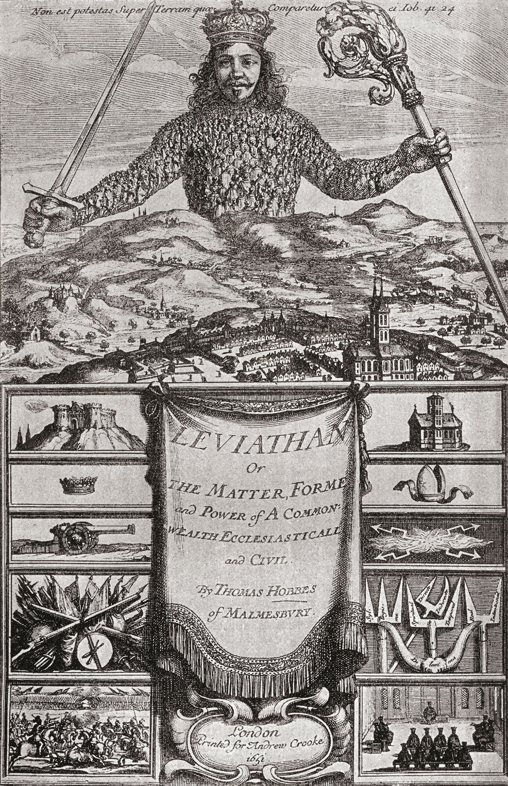
Thomas Hobbesin yhteiskuntasopimusteoria
”Ihminen on ihmiselle susi” ja tästä syystä luonnontilassa vallitsee ”kaikkien sota kaikkia vastaan”.
Ihmisen elämä luonnontilassa olisi ”häijy, raaka ja lyhyt”.
Yhteiskuntasopimuksessa yksilöt tinkivät omista eduistaan ja vapaudestaan saadakseen valtion suojeluksen.

Slide 4
Poliittisen ja yhteiskuntafilosofian suuret linjat
Klassinen poliittinen filosofia antiikissa ja keskiajalla
ihminen luonnostaan yhteisöllisenä olentona
demokratia valtiomuotona ja sen kritiikki
hyvän hallitsijan ja kunnollisten alamaisten luonne
Moderni yhteiskuntafilosofia uuden ajan alusta
yhteiskuntasopimusteoriat
moderni valtio ja kansalaisyhteiskunta erillään
kansalaisoikeuksien synty
liberalismin ja individualismin nousu

Slide 5
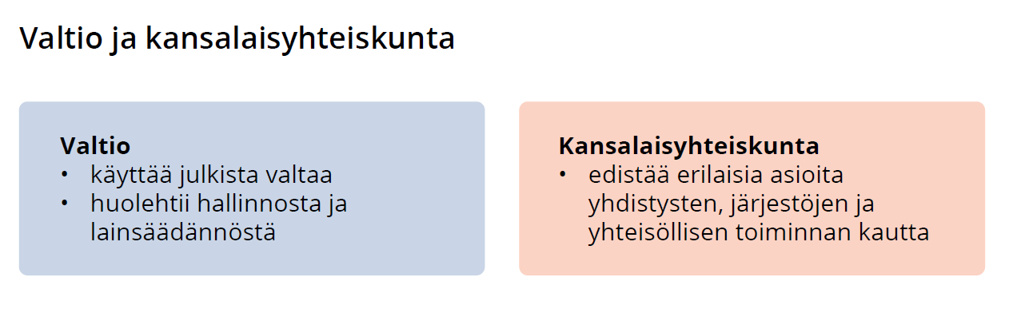

Slide 6

Taito: Anakronismien välttäminen
Anakronismi on jonkin asian sijoittamista väärään aikakauteen.
Filosofiassa sillä tarkoitetaan yleensä historiallisten ajattelijoiden ajatusten analysointia myöhemmin syntyneillä käsitteillä ja jaotteluilla.
Esimerkiksi antiikin yhteiskuntafilosofiasta puhuminen on anakronismi, koska yhteiskunnan käsite syntyy vasta 1600-luvulla.

